Slide 1
供应商报名操作手册
电脑配置及系统要求：
1）电脑操作系统：Windows 7及以上版本
2）网页浏览器：IE 11浏览器
3）办公软件：Office 2007版本及以上，不建议使用WPS

Slide 2
平台使用及绑定
1）登陆山西新点电子招投标交易平台（www.sxxindian.com）
2）选择浏览器设置--兼容性视图设置—添加网址sxxindian.com
3）点击企业采购平台，选择供应商登录

Slide 3
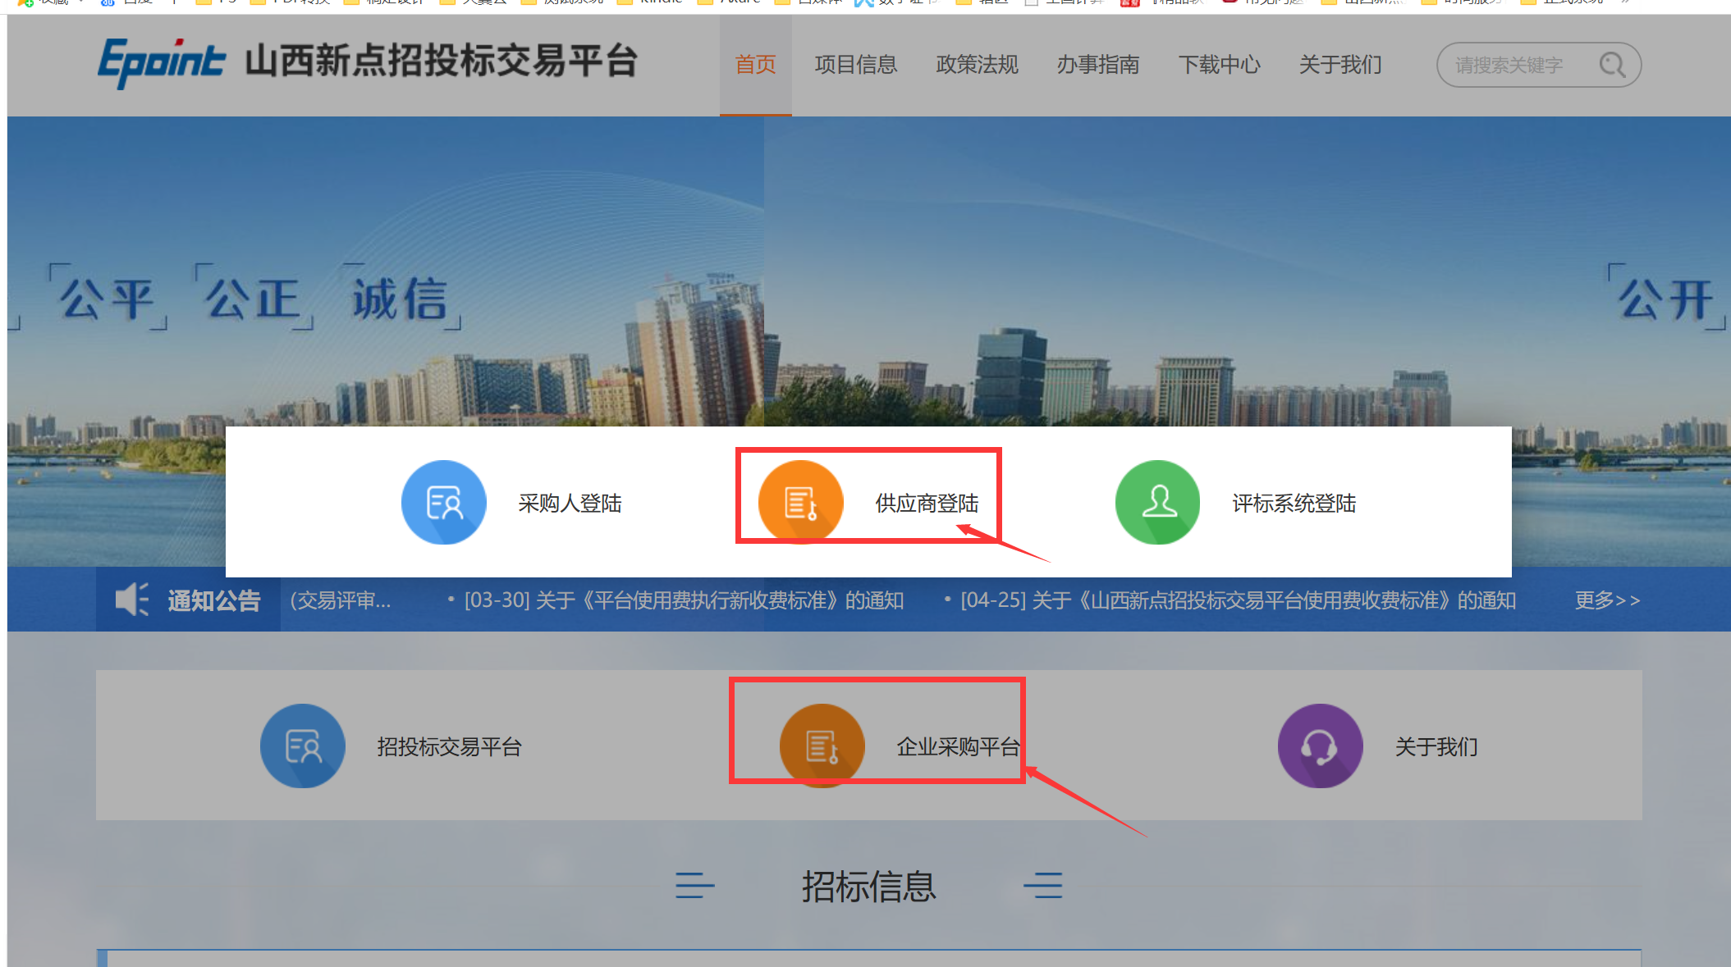
注：点击企业采购平台

Slide 4
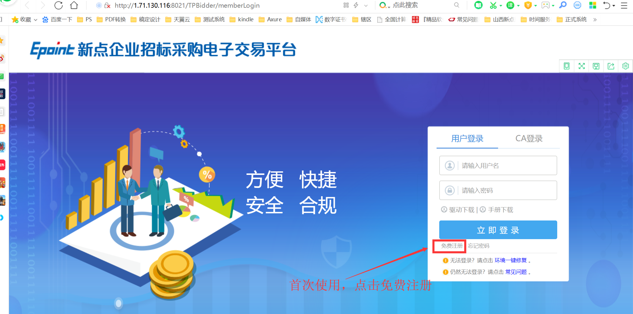

Slide 5
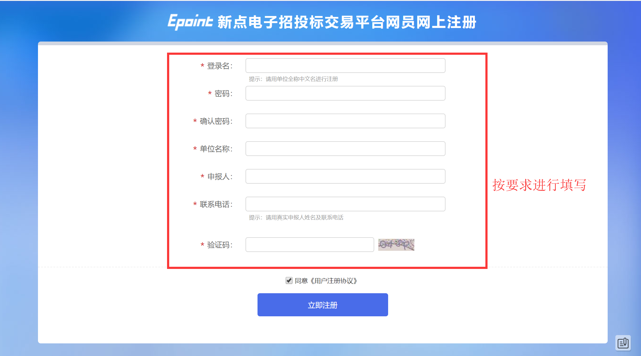

Slide 6
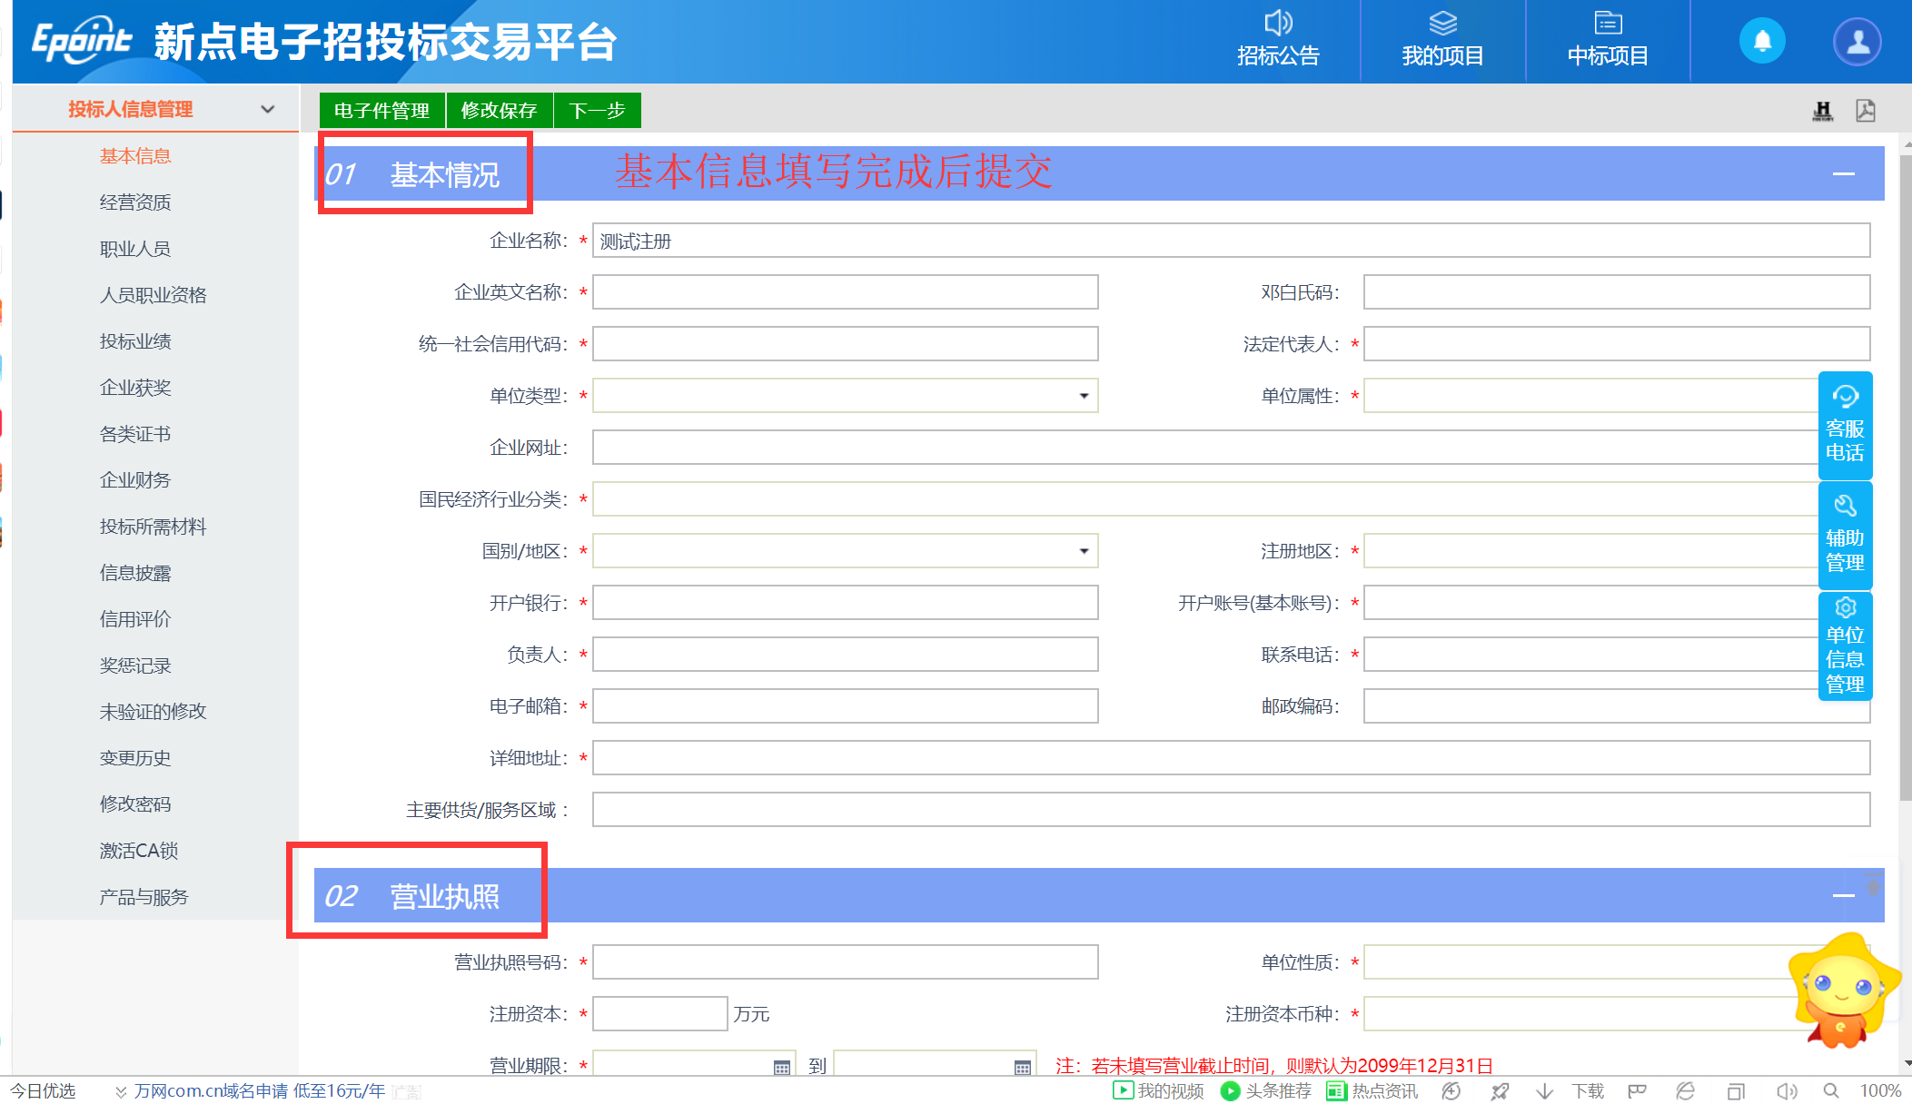

Slide 7
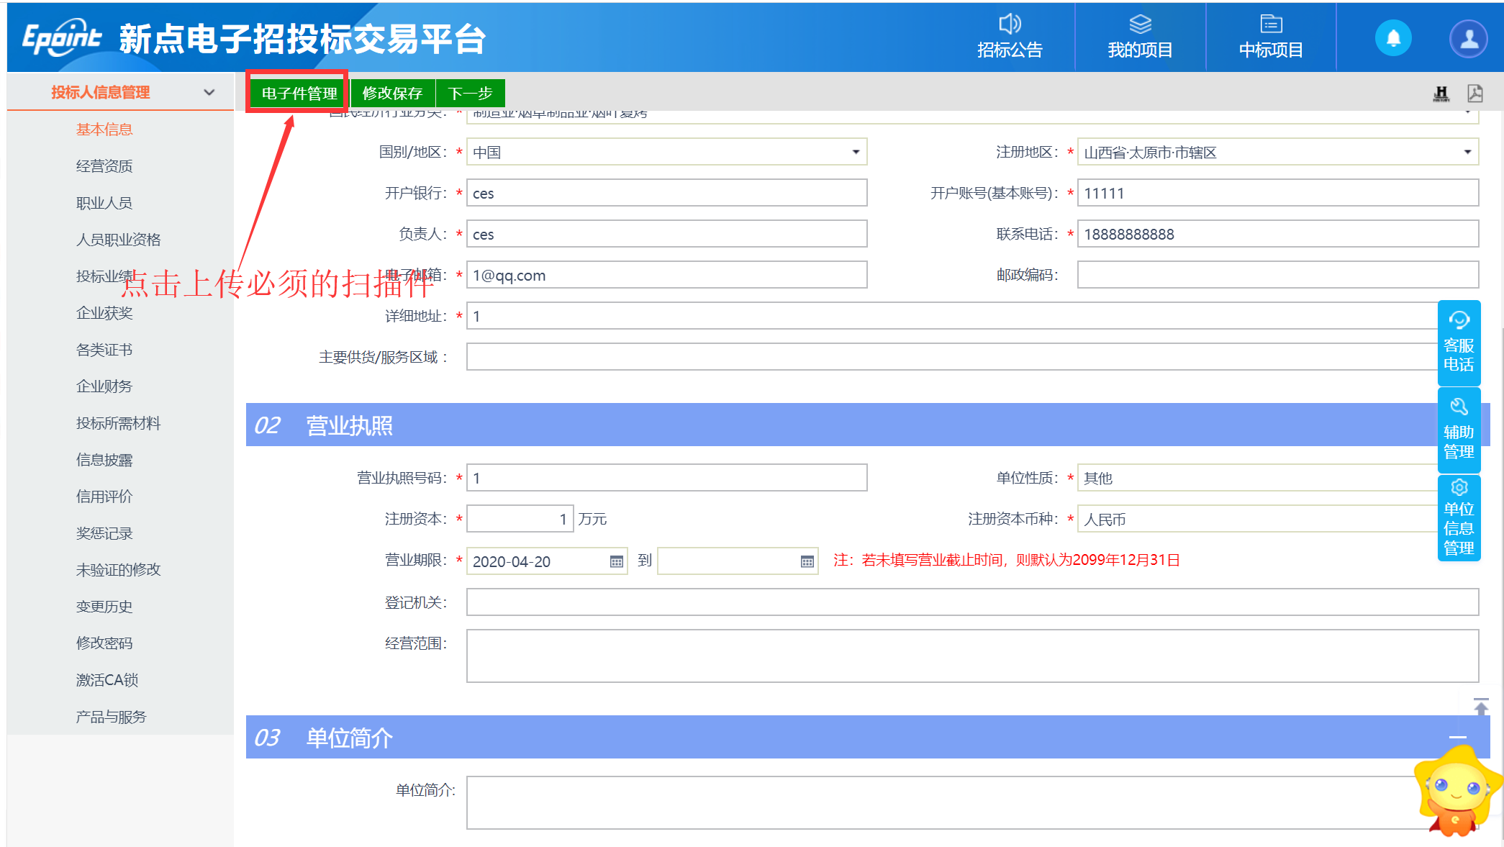

Slide 8
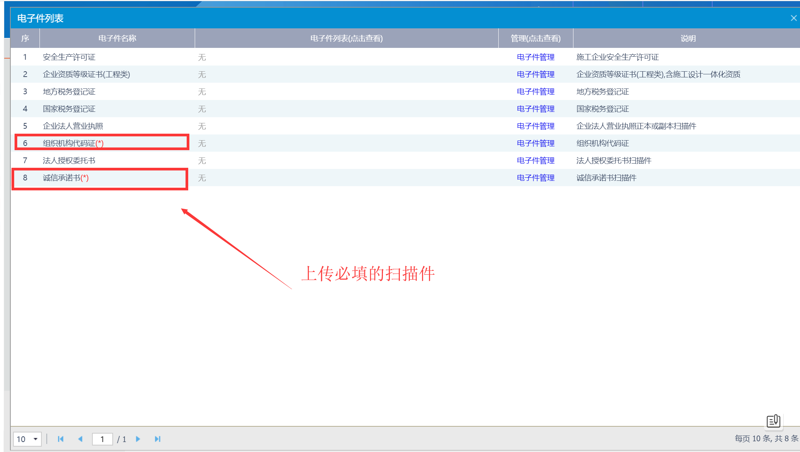

Slide 9
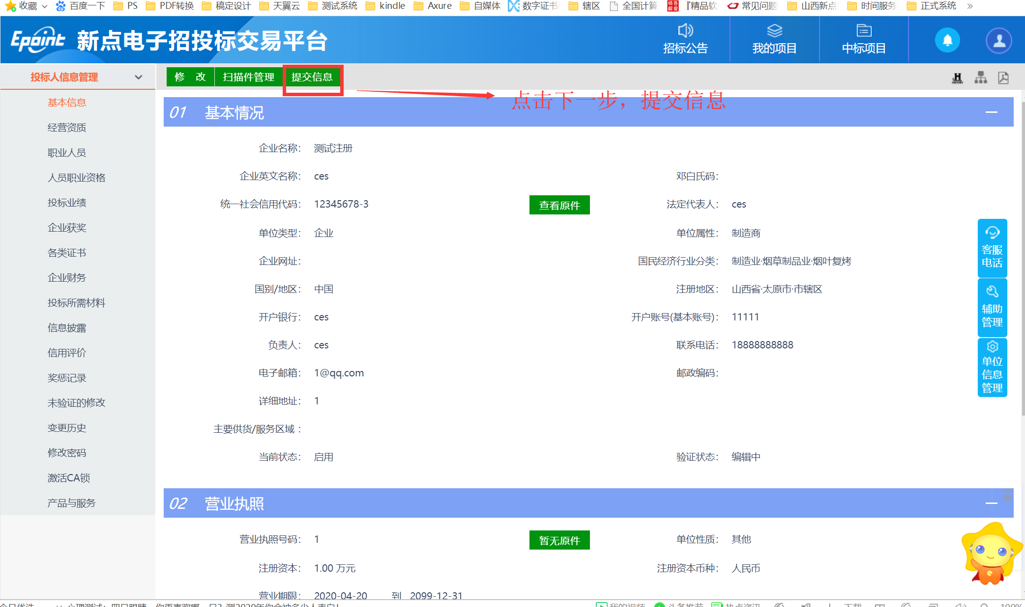
提交信息待平台审核

Slide 10
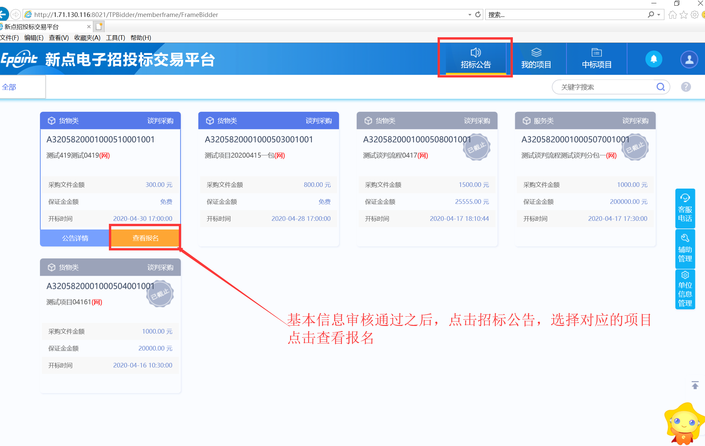

Slide 11
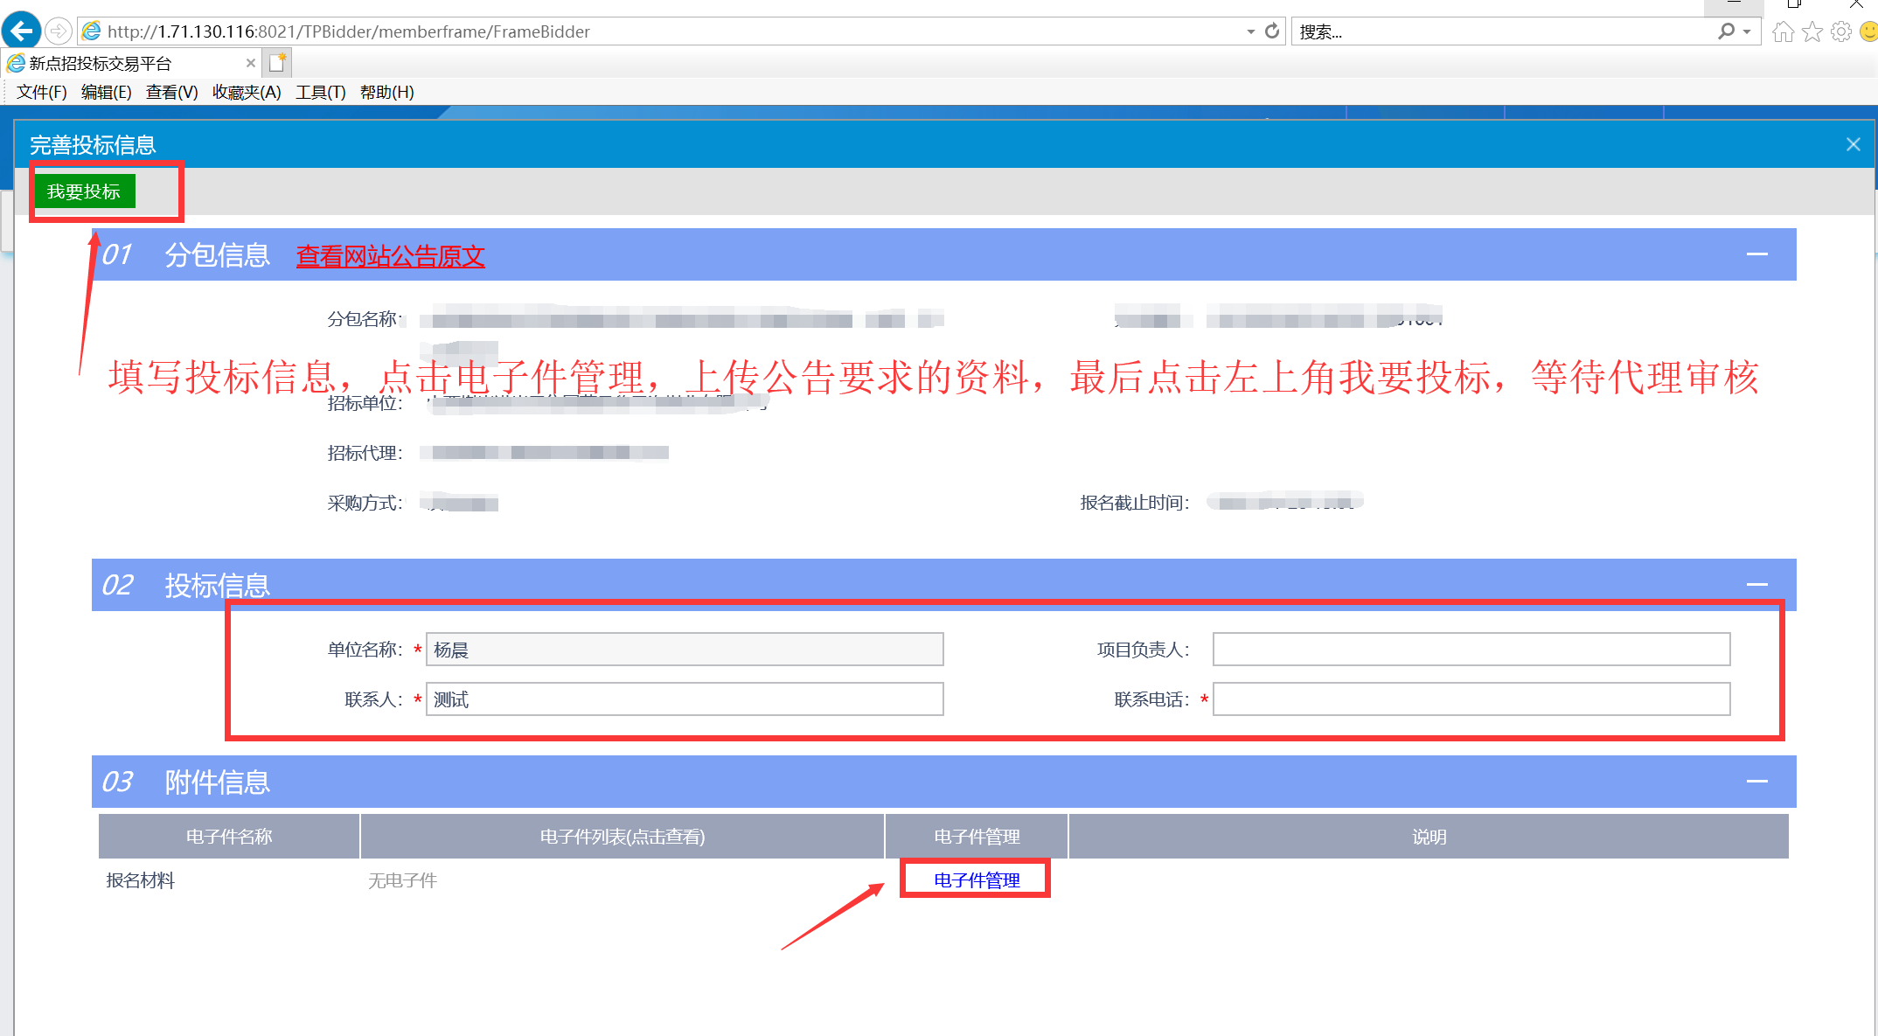

Slide 12
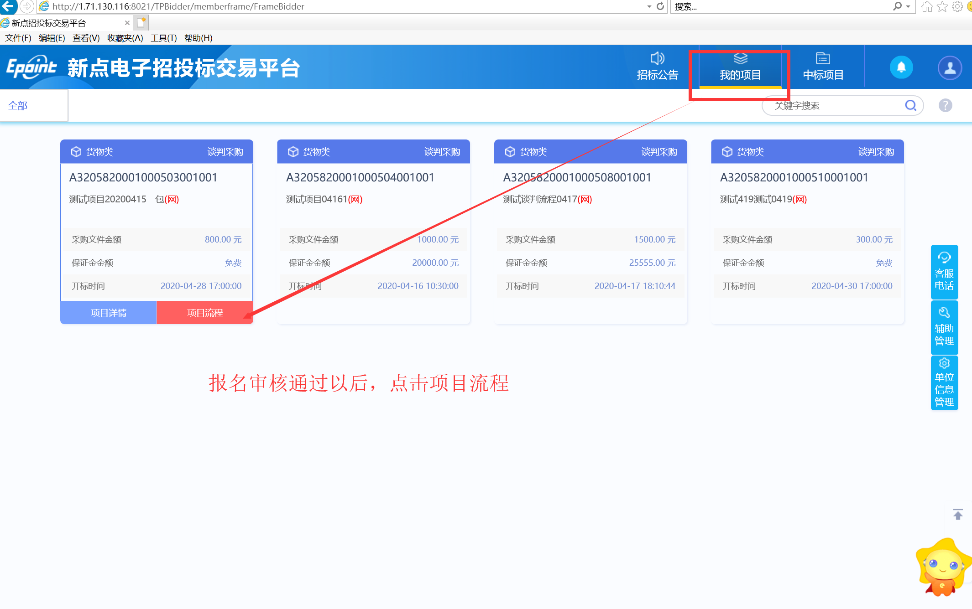

Slide 16
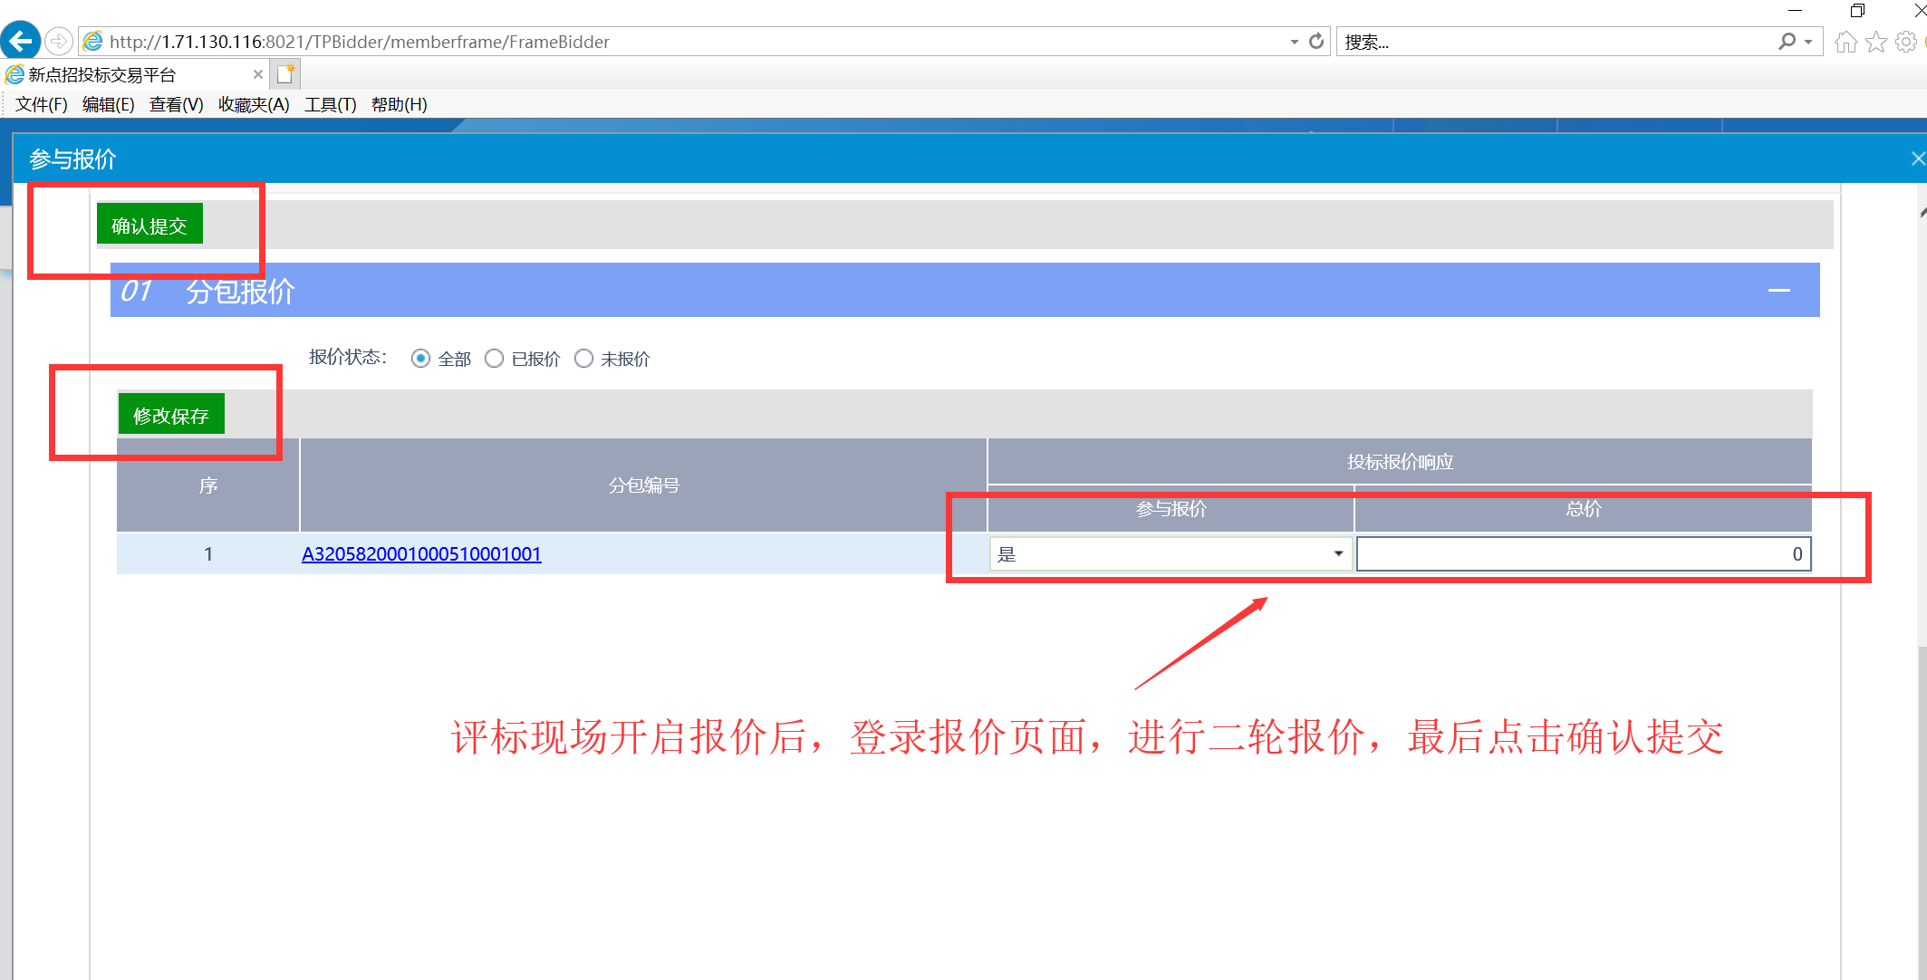

Slide 17
平台客服电话 0351—8063868

